Slide 1

Implementation of ISO 45001 in the national carton industry company P.L.C (NCI)
Prepared by:
Anwar Salameh
Aseel Odeh
Malak Mansour
Submitted to:
Eng. Tamer Haddad

Slide 2
Outline
Introduction
About company
Statement of the problem
Methodology
Requirements of ISO 45001
Gap analysis
Result
Discussion
Recommendation
Conclusion.

Slide 3


Introduction
The human element is the most important element, the highest value among the elements of production, so attention should be directed towards it. It is therefore incumbent on the company to provide appropriate working conditions to reduce the risks that may be exposed to the worker.
The occupational health and safety (OH&S) management system, ISO 45001, is a new international standard that provides a framework for an organization to manage risks and opportunities to help prevent work-related injury and ill health to workers.

Slide 4

About company
The NCI started its first steps in 1989
one of the first companies that worked in the field of corrugated cardboard

Slide 5

Statement of the problem
The National Carton Company looks forward to implement iso 45001.
Create a system of occupational safety and health through the application of ISO 45001 requirements.

Slide 6

Methodology
Understand the requirements of ISO 45001
Gap analysis
risk assessment
Training of employees in the facility
Design & Document
Checklist

Slide 7
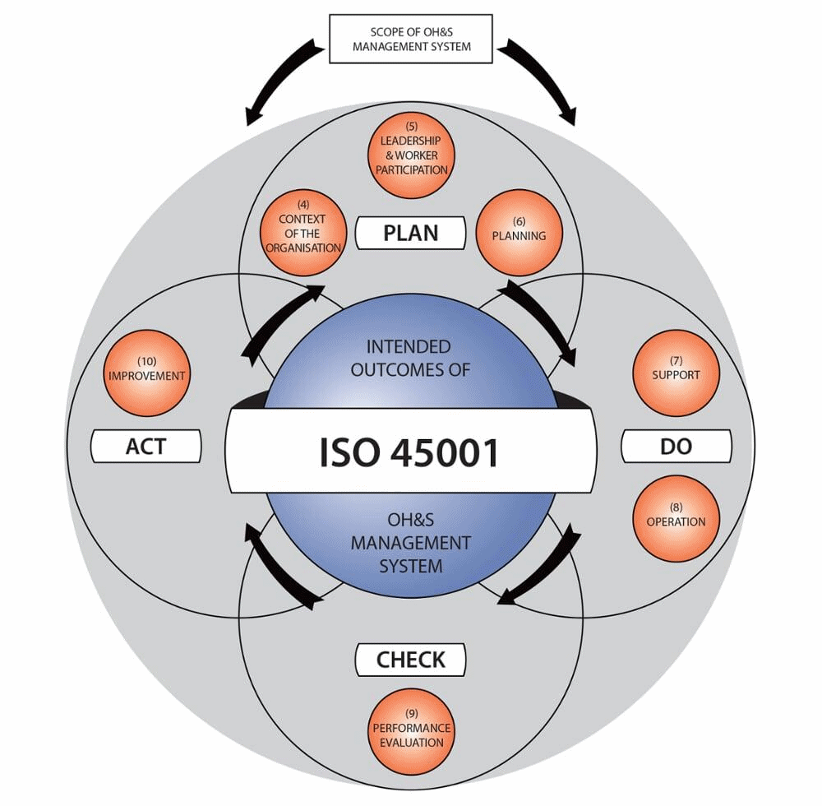
Requirements of ISO 45001:
Scope.
Normative references.
Terms and definitions.
Context of the Organization.
Leadership and employee participation.
Planning.
Support.
Operations.
Performance evaluation.
Improvement.

Slide 8

Gap analysis
A gap analysis is an examination of your present execution to recognize the contrasts between your present condition of business and where you'd like to be. at its core are two question: where are we and where do we want to be?

Slide 9
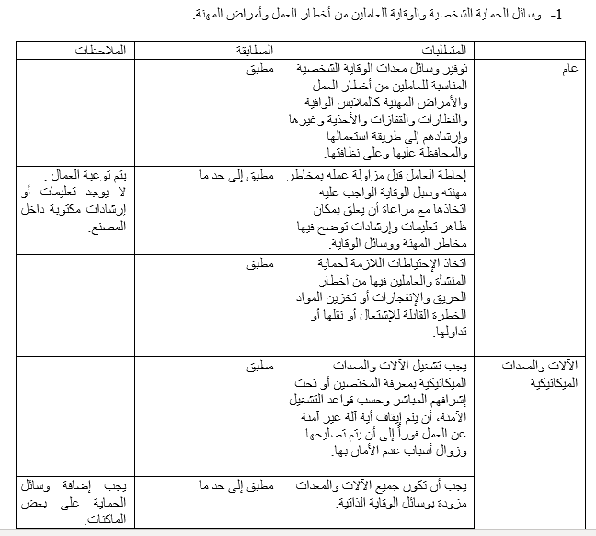

Slide 10
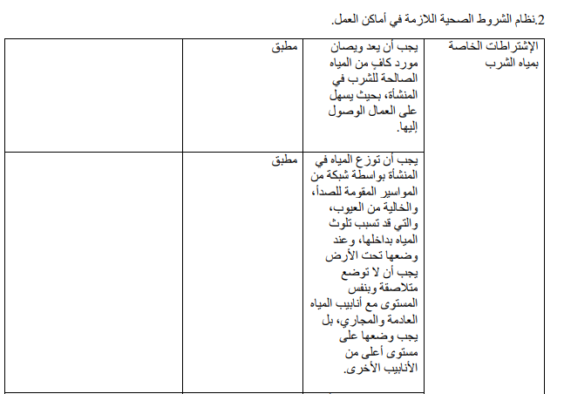

Slide 11
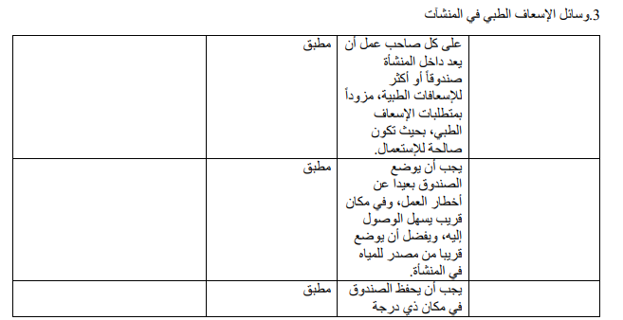
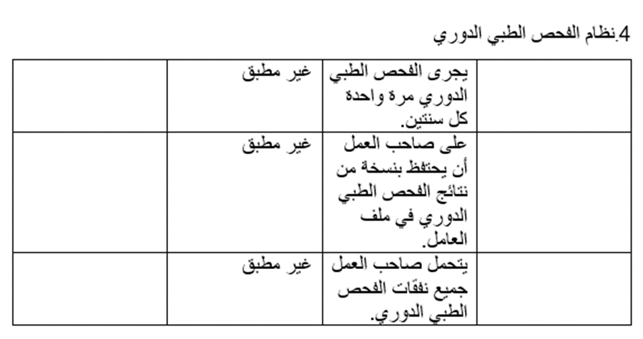

Slide 12
Result

Slide 13
Failure mods & effects analysis
Step 1 : Detect a failure (risk)
Step 2 : Severity number (SEV)
Step 3 : probability number (OCCUR)
Step 4 : Detection Number (DETEC)
Risk Priority Number (RPN)=SEV*OCCUR*DETEC
FMEA Analysis: A systematic method that helps assess and determine where and how failure or risk may occur and assess its negative impact.
It helps to identify parts of the process or risks that need to be changed faster and more importantly.
FMEA

Slide 14
Typical occurrence evaluation criteria
Probability of failure | Possible failure rates | Ranking
Very high: failure is almost inevitable | >=1 in 2 | 10
 | 1 in 3 | 9
High: repeated failures | 1 in 8 | 8
 | 1 in 20 | 7
Moderate: occasional failures | 1 in 80 | 6
 | 1 in 400 | 5
 | 1 in 2000 | 4
Low: relatively few failures | 1 in 15000 | 3
 | 1 in 150000 | 2
Remote: failure is unlikely | <=1 in 1500000 | 1

Slide 15
Typical severity evaluation criteria
Effect | Criteria: severity of effect | Ranking
Hazardous without warning | Very high severity ranking when a potential failure mode affects safe operation and/or involves noncompliance with regulations without warning | 10
Hazardous with warning | Very high severity ranking when a potential failure mode affects safe operation and/or involves noncompliance with regulations with warning | 9
Very high | Product/item inoperable, with loss of primary function | 8
High | Product/item operable, but at reduced level of performance. Customer dissatisfied | 7
Moderate | Product/item operable, but may cause rework/repair and/or damage to equipment | 6
Low | Product/item operable, but may cause slight inconvenience to related operations | 5
Very low | Product/item operable, but possesses some defects (aesthetic and otherwise) noticeable to most customers | 4
Minor | Product/item operable, but possesses some defects noticeable by discriminating customers | 3
Very minor | Product/item operable, but is in noncompliance with company policy | 2
None | No effect | 1

Slide 16
Typical detection evaluation criteria
Detection | Criteria: likelihood of detection by design control | Ranking
Absolute uncertainty | Design control will not and/or cannot detect a potential cause/mechanism and subsequent failure mode; or there is no design control | 10
Very remote | Very remote chance the design control will detect a potential cause/mechanism and subsequent failure mode | 9
Remote | Remote chance the design control will detect a potential cause/mechanism and subsequent failure mode | 8
Very low | Very low chance the design control will detect a potential cause/mechanism and subsequent failure mode | 7
Low | Low chance the design control will detect a potential cause/mechanism and subsequent failure mode | 6
Moderate | Moderate chance the design control will detect a potential cause/mechanism and subsequent failure mode | 5
Moderately high | Moderately high chance the design control will detect a potential cause/mechanism and subsequent failure mode | 4
High | High chance the design control will detect a potential cause/mechanism and subsequent failure mode | 3
Very high | Very high chance the design control will detect a potential cause/mechanism and subsequent failure mode | 2
Almost certain | Design control will almost certainly detect a potential cause/mechanism and subsequent failure mode | 1

Slide 17
مصدر الخطر | وصف تأثير الخطر | شدة الخطورة 1-10 | إحتمالية وقوع الخطر 1-10 | إحتمالية كشف الخطر 1-10 | RPN | الاجراء المقترح
الرافعات الشوكية | لا يوجد ممر خاص للعاملين داخل المصنع | 7 | 4 | 1 | 28 | تحديد ممر خاص للعاملين و الزوار و التقيد به
درجات الحرارة العالية في الآلات ووجود سخانات ذات حرارة عالية | تعرض العاملين للإصابات والحروق | 8 | 6 | 7 | 336 | ارتداء معدات وقاية شخصية عازلة للحرارة ووضع إشارات تحذيرية
سكاكين الآلات | تعرض العاملين للإصابات والجروح | 8 | 5 | 3 | 120 | وضع إشارات تحذيرية وتدريب العمال قبل البدء بالعمل على الالات
شفط الهواء العالي في الآلات | تعرض العاملين لسحب الأيدي أثناء العمل | 6 | 3 | 5 | 90 | وضع إشارات تحذيرية
رولات التحزيز في الآلات | تعرض العاملين لسحب الأيدي أثناء العمل | 6 | 3 | 2 | 36 | وضع إشارات تحذيرية
خطر الناقل )conveyor) | التعرض لسحب الملابس أو اليد أثناء العمل | 5 | 4 | 2 | 40
رولات الآلات | التعرض لسحب الملابس أو اليد أثناء العمل | 5 | 2 | 3 | 30 | وضع إشارات تحذيرية

Slide 18
نواقل دوارة في الأرض | تعرض العاملين أو الزوار للعرقلة أو السقوط أرضاً | 4 | 8 | 5 | 160 | وضع سياج حول النواقل للحد من التعرقل و الوقوع مع وضع إشارات تحذيرية
خزانة الكهرباء | التعرض لصعقة كهربائية | 10 | 3 | 1 | 30 | وضع إشارات تحذيرية ومنع استخدامها الا من قبل الصيانة و المختصين
رولات التعريج في الآلات | خطر إصابة اليد أثناء العمل | 6 | 3 | 3 | 54 | وضع إشارات تحذيرية و تدريب العمال
المواد الكيماوية عند إعداد خلطة الغراء | خطر استنشاق روائح المواد | 4 | 1 | 1 | 4 | إرتداء القفازات والكمامات عند العمل بها
مرشات البخار | الخطر التعرض للحروق وارتفاع درجات الحرارة | 6 | 6 | 2 | 72 | ارتداء ملابس و أدوات وقاية شخصية ووضع إشارات تحذيرية
البويلر | يقوم بتزويد خط الإنتاج بالبخار ورفع درجة حرارة السخانات | 7 | 7 | 4 | 196 | وضع إشارات تحذيرية و الصيانة المستمرة
حاجز السلم منخفضة | خطر تعرض العاملين للإصابة في الرأس | 3 | 6 | 4 | 72 | وضع إشارات تحذيرية بالوان ملفتة للانتباه

Slide 19
وجود فتحات في الصبة | خطر التزحلق والوقوع | 2 | 1 | 1 | 2 | اغلاق الفتحات و صيانة الارضيات
وجود المنشار | خطر قطع اليد | 8 | 3 | 2 | 48 | وضع إشارات تحذيرية واتداء القفازت
خطر الجنازير | خطر سحب الملابس أو اليد للعاملين أثناء العمل | 5 | 3 | 2 | 30 | ارتداء ملابس العمل الخاصة و أدوات الوقاية الشخصية ووضع إشارات تحذيرية
ماكنة تدبيس الكرتون | إصابة اليد | 4 | 6 | 2 | 48 | ارتداء القفازات و تدريب العمال
ماكنة التلصيق | خطر سحب الملابس أو اليد للعاملين أثناء العمل | 2 | 1 | 1 | 2 | وضع إشارات تحذيرية و تدريب العمال
وجود أوساخ ومسامير ومخلفات العمليات الإنتاجية على الأرض | التعرض للوقوع أو تعرقل حركة العاملين أثناء عملهم | 3 | 1 | 6 | 2 | التنظيف المستمر للمصنع وعدم تجميع المخلفات والتأكد من التخلص منها بطرق صحيحة
حاجز الحماية في إحدى الماكنات تالف | التعرض للإصابات أو الجرح في اليدين | 6 | 7 | 1 | 42 | الصيانة المستمرة لجميع الالات و الحواجز

Slide 20
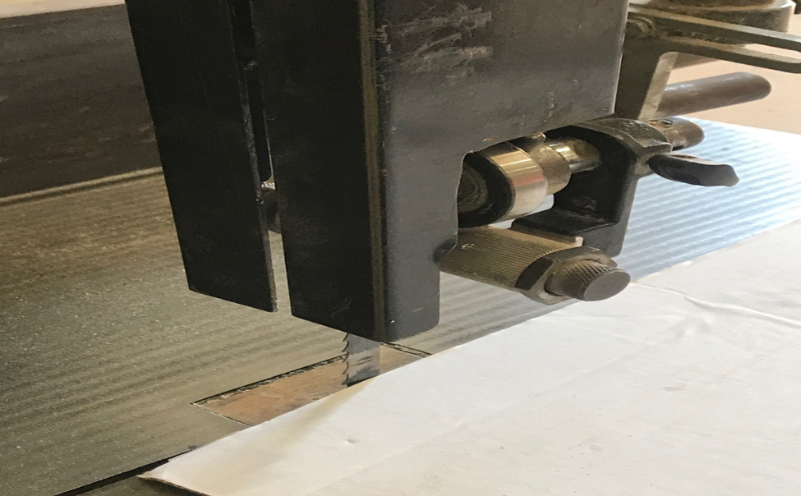
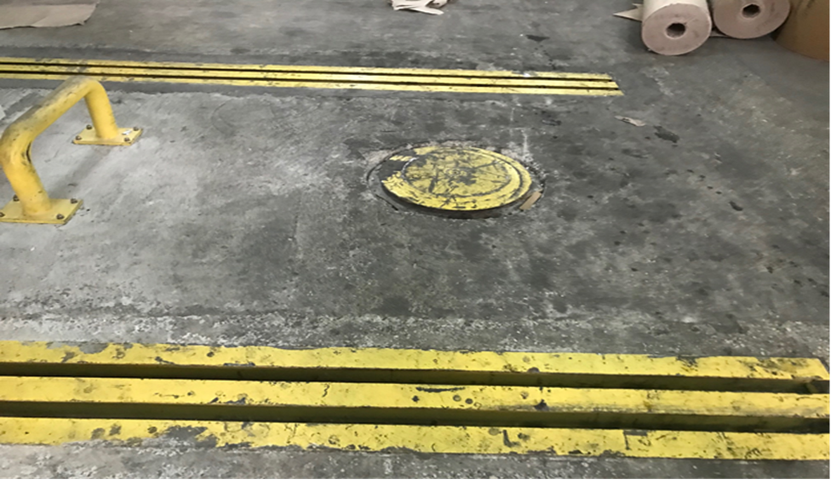
Some pictures of the risks at the factory
Saw
Vector Rollers

Slide 21
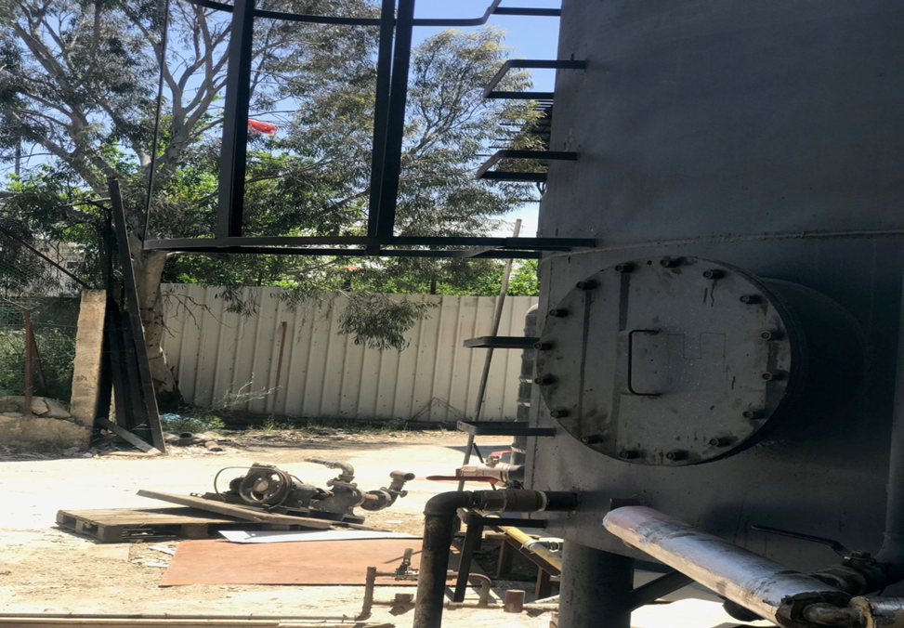
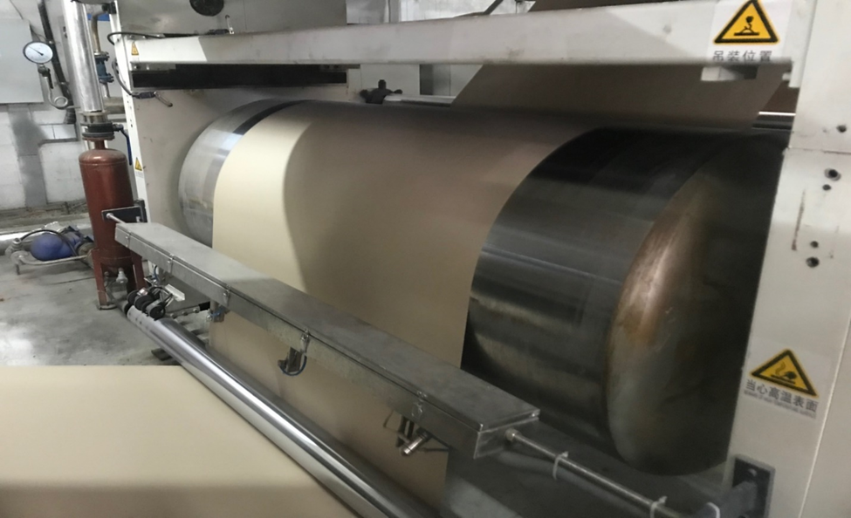
Protection of peace
Preheater

Slide 22

Training of employees in the facility
Training employees in the company to understand the requirements of iso 45001 standard and procedures to implement the standard.
تعريف عن بيئة العمل تعريف بتعليمات السلامة و الصحة المهنية التدريب على الوثائق التدريب على العمليات والمهارات الضرورية لتنفيذ عمله بشكل سليم حسب النظم القياسية | تدريب الموظفين الجدد
التدريب على تحديد الاخطار و طرق تلافيها التدريب على استخدام المعدات أو آلات جديدة و الطرق الأنسب للصيانة التصرف السليم المطلوب منهم القيام به في حالات الطوارئ وضرورة الإبلاغ عن أية حوادث تقع أو مخاطر يكتشفها في مكان عمله. | تدريب الموظفين القدامى

Slide 23

Design & Document

Slide 24

Safety policy
أهداف الشركة: -
تتعهد الشركة بتوفير جميع الشروط التي تضمن بيئة آمنة للعمال وتحقيق الحماية لهم من المخاطر.
تتعهد الشركة بنشر السلامة في قلوب العمال أثناء عملهم والتعامل مع الأدوات.
تلتزم صناعة الكرتون الوطنية بـ:
توفير ظروف عمل آمنة وصحية لمنع الإصابات المرتبطة بالعمل.
الالتزام بالقضاء على المخاطر والحد من مخاطر الصحة والسلامة المهنية.
ضمان الالتزام بالتحسين المستمر لنظام إدارة الصحة والسلامة المهنية.
الالتزام بالتشاور والمشاركة مع العمال.

Slide 25

Manual
دليل السلامة والصحة المهنية هو التزام الشركة بجميع أحكام معيار. iso 45001
دليل السلامة والصحة المهنية يمكن أن تستخدمه الشركة لحل المهام التالية:
فهم كيف يعمل نظام إدارة الصحة والسلامة المهنية من قِبل القيادة العليا والأفراد وموظفي الشركة.
دليل نظام إدارة الصحة والسلامة المهنية المصدر الوحيد لتعلم كيفية تشغيل نظام إدارة السلامة والصحة المهنية.
تقديم دليل لنظام إدارة السلامة والصحة المهنية للجهات المعنية لإثبات فعاليته في الشركة.

Slide 26
Procedures
Procedures is a set of processes necessary to accomplish a specific task that highlights the importance of procedures in managing the operating work of a company.
The procedure determines what will be done, when and what records are to be kept.
All procedure have included the following items:
1. Goals.
2. Responsibilities.
3. Scope.
4. Operation.
5. Performance indicators.
6. Relevant document and records.

Slide 27
1- سياق عمل المنشأة
1- يتم تحديد القضايا الداخلية و الخارجية والتي تؤثر على قدرة الشركة على تحقيق النتائج المقصودة من نظام الصحة والسلامة المهنية
2- يتم تحديد الأطراف المهتمة و تحديد توقعاتهم واحتياجاتهم و متطلباتهم.
3- تحديد نطاق وحدود نظام إدارة السلامة والصحة المهنية وقابليتها للتطبيق والأنشطة والمنتجات والخدمات و الحدود المادية للشركة.

Slide 28
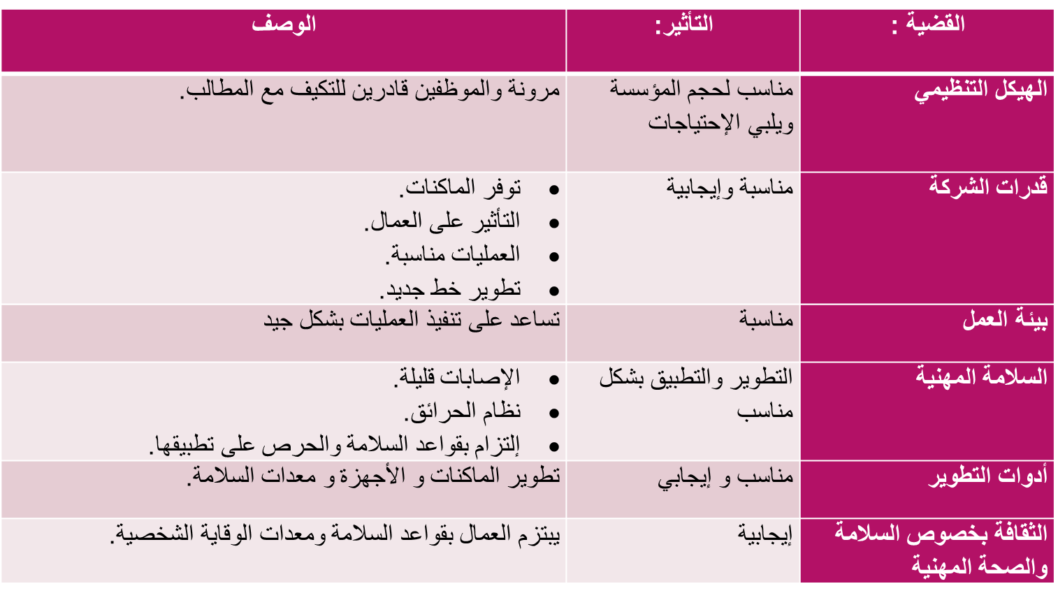
القضايا الداخلية :

Slide 29
القضايا الخارجية:
القضية | التأثير | الوصف
سياسية | سلبي | الظروف السياسية بسبب الإحتلال الإسرائيلي.
تكنولوجية | محايد | التطور التكنولوجي السريع للماكنات.
تنافسية | سلبي | وجود شركات إسرائيلية منافسة شركات إستيراد منافسة.
بيئية | محايد | الرطوبة. أشعة الشمس. الامطار.
مالية | سلبي | التوسع. الدين.
توقعات الزبائن | إيجابي | تلبية الإحتياجات والمتطلبات.
القوة العاملة | سلبي | نقص في الخبرات. نقص الموارد البشرية.
2

Slide 30

2-إجراء الكفاءة والتدريب والتوعية
يشمل ما يلي:
* تدريب الموظفين الجدد.
* تدريب الموظفين الموجودين.
* تحديد الإحتياجات التدريبية.
* تحديد الخطة السنوية للتدريب.
* إعتماد الجهات التدريبية.
* تفيذ البرامج التدريبية.

Slide 31
3- إجراء المخاطر و الفرص
1- يتم تقييم المخاطر بعمل فحص دقيق لكل ما يمكن أن يتسبب في إلحاق ضرر بالموظفين و العمال و الشركة و تقييم ما إذا كانت التدابير الوقائية كافية ام لا.
2- ادارة المخاطر:
* يجب التركيز على طرق تقليل إحتمالية حدوثها و تقليل تأثيرها إلى الحد الأدنى في حالة حدوثها.
3- ادارة الفرص:
* تدار الفرص لزيادة إحتمالاتها وزيادة فوائدها إلى الحد الأقصى في حالة حدوثها، حيث تبحث الشركة عن الفرص التي تمكنها من تعزيز مكانتها في السوق مثل الحصول على عقود جديدة أو تطوير العمليات.
4- القياس والتحليل والتحسين:
* يجب إجراء عمليات التدقيق وقياس المخاطر وتحليلها على فترات محددة مسبقاً من قِبل الإدارة العليا لمراقبة الإمتثال لهذا الإجراء.

Slide 32

4- إجراء الاتصال و التشاور و المشاركة
- الاتصالات الداخلية:
* اجتماعات الإدارة الدورية مع الموظفين ليتم فهمهم لسياسة السلامة والصحة المهنية وأهداف السلامة والصحة المهنية.
- الإتصالات الخارجية:
* التواصل مع الموردين والزوار.
* التواصل مع الأطراف المعنية الخارجية.
- التشاور و المشاركة:
* المشاركة المناسبة في تحديد وتقييم المخاطر، والتحقيق وتحليل الحوادث،و تطوير ومراجعة سياسات و أهداف السلامة والصحة المهنية.

Slide 33
5- إجراء التحكم بالمعلومات الموثقة
حيث يتم تحديد :
1- شكل الوثائق.
2- جميع الوثائق الأصلية وغير الأصلية تعتمد فقط بوجود الختم الأصلي.
3- يرفق مع كل إجراء النماذج الخاصة به.
4- في حال حاجة الاجراءات لبعض التعديلات يتم تعديلها بخطوات.
5- جميع النسخ الرسمية وغير الرسمية لأي من الوثائق هي ملك للشركة، ويجب على جميع من يحوز على هذه النسخ المحافظة عليها وإعادتها إلى الشركة في حالة الطلب منه.

Slide 34

6- إجراء التحكم بالعمليات التشغيلية
يتم عمل ما يلي:
1- تحديد إحتياجات الرقابة التشغيلية.
2- وضع ضوابط التشغيل.
3- توصيل الضوابط التشغيلية إلى الموظفين.
4- توصيل الضوابط التشغيلية للموردين.
5- مراقبة فعالية الرقابة التشغيلية.

Slide 35
7- إدارة التغيير
يشمل ما يلي:
1- يتم القيام بتخطيط سليم ومدروس للتغيير من خلال تطبيق التفكير القائم على المخاطر.
2- تخضع عمليات نظام السلامة والصحة المهنية للتغييرات.
3- تشمل عملية التغييرات خطوات.
4- يجب مراجعة التغيير.
5- عند تنفيذ التغيير، يجب على قائد فريق السلامة والصحة المهنية والإدارة العليا التحقق من عدة امور.

Slide 36
8- الاستعداد و الاستجابة للطوارئ
يشمل ما يلي:
1- يتم عقد اجتماع لدراسة تحليل المخاطر وحالات الطوارئ المحتمل حدوثها بالمصنع والتي قد تؤثر على السلامة المهنية إذا حدثت.
2- يتم إعداد تعليمات الإستعداد والإستجابة لحالات الطوارئ.
3- في حالة حدوث أي من حالات الطوارئ المحددة في قائمة المخاطر وحالات الطوارئ، يقوم قائد فريق السلامة وضابط السلامة العامة بتنفيذ إجراءات الطوارئ الخاصة بتلك الحالة.
4- بعد تنفيذ خطة الطوارئ بإعداد تقرير عن الحادث، بحيث يتضمن مكان وقوع الحادث وأسبابه والخسائر والأضرار الناجمة عنه، وذلك على نموذج تقرير الحوادث وحالات الإصابة.

Slide 37

9- التحقيق في الحوادث
خطوات التحقيق في الحوادث :
1- الإبلاغ عن وقوع الحادث.
2- تقديم الإسعافات الأولية والخدمات الطبية اللازمة للمصابين.
3- التحقيق في الحادث.
4- التعرف على أسباب الحادث.
5- كتابة تقرير عن النتائج التي تم التوصل إليها.
6- إعداد خطة عمل لتنفيذ الخطوات التصحيحية.
7- تنفيذ خطة العمل.
8- تقييم مدى نجاح هذه الخطوات التصحيحية.
9- إجراء أية تعديلات مطلوبة أو لازمة.

Slide 38
10- إجراء ضبط حالات عدم المطابقة والإجراءات التصحيحية
يتم الكشف عن حالات عدم المطابقة من خلال :
1- متابعة تقارير الحوادث
2- الرقابة الميدانية / زيارات المواقع
3- التدقيق الداخلي على النظام.
** الإجراءات الوقائية:
- يتم اتخاذ الإجراءات الوقائية لمعالجة حالة عدم المطابقة ولمنع حدوثها أو تكرارها مستقبلاً.

Slide 39

11- التدقيق الداخلي
- يتم تدريب فريق من الشركة على طريقة التدقيق الداخلي أو يتم الإستعانة بعدد من المدققين الخارجيين.
- يجب إعداد خطة تدقيق سنوية
- يتم مراجعة تقريرالتدقيق وفي حال وجود عدم مطابقة يتم تنفيذ الإجراء العلاجي المتفق عليه مع المدقق الداخلي.

Slide 40
Cont.
بعد القيام بعملية التدقيق الداخلي يقوم المدقق الداخلي بتفقد ما يلي:
- التأكد من عملية توثيق وجدولة أي من التدقيقات الداخلية التي جرت سابقاً بالإضافة إلى التأكد من القيام بالتدقيق الداخلي وفقاً للجدولة المسبقة.
- تفقد تقارير التدقيق الداخلي السابقة من نواحي توفر الأدلة المادية اللازمة، التواقيع والتواريخ.
- التأكد من تنفيذ الإجراءات العلاجية الناتجة عن تقارير التدقيق الداخلي السابقة.

Slide 41
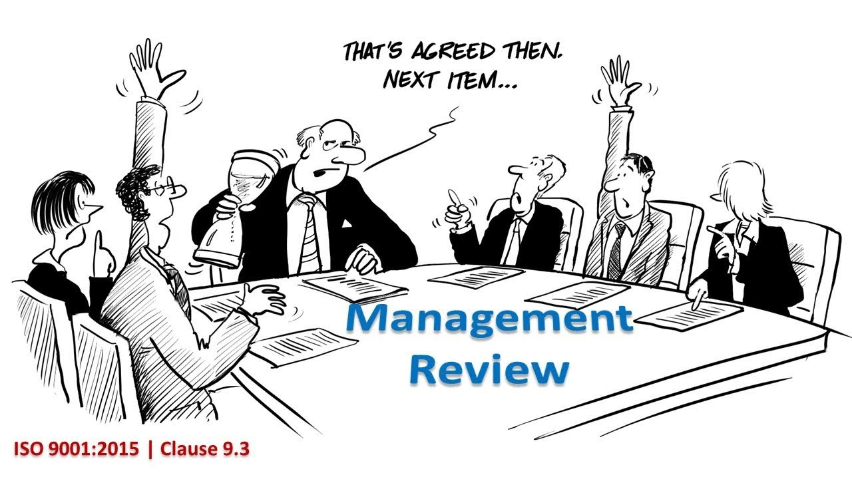
12- مراجعة الإدارة
جدول اعمال مراجعة الإدارة :
- حالة الإجراءات ومتابعة التوصيات من اجتماعات مراجعات الإدارة السابقة.
- التغييرات في القضايا الخارجية والداخلية ذات الصلة بنظام إدارة السلامة والصحة المهنية ((ISO 45001.
- معلومات عن أداء وفعالية نظام إدارة السلامة والصحة المهنية ((ISO 45001:
- كفاية الموارد.
- فعالية الإجراءات المتخذة لمعالجة المخاطر والفرص.
- فرص للتحسين.

Slide 42

Cont.
مخرجات اجتماع المراجعة الإدارية:
- أي قرارات وإجراءات تتعلق باستمرار ملائمة وكفاءة وفعالية نظام السلامة والصحة المهنية.
- القرارات المتعلقة بفرص التحسين المستمر.
- القرارات المتعلقة بأي حاجة لإجراء تغييرات على نظام السلامة والصحة المهنية.
- التحسن المرتبط بمتطلبات الأطراف المعنية أو التوقعات.
- الحاجة لموارد لتمكين التحسين في نظام السلامة والصحة المهنية وعملياته.

Slide 43

13- التحسين المستمر
- يتم تحسين فعالية و ملائمة وتكامل نظام إدارة السلامة والصحة المهنية (ISO 45001) ) باستمرار من خلال نتائج التدقيق وتحليل البيانات و الإجراءات التصحيحية والوقائية والمراجعة الإدارية
- التحسين المستمر يمكن أن يكون :
أ) الاستراتيجية :
• خطة العمل من قبل الإدارة العليا.
• اجتماع لجنة المراجعة الإدارية.
• مشروع تحسين مستمر.
ب) التشغيلية:
• تحليل نتائج أداء العمليات والبيانات.
• الإجراءات التصحيحية والوقائية.
• التدقيق الداخلي.
• تقييم رضا العملاء.

Slide 44
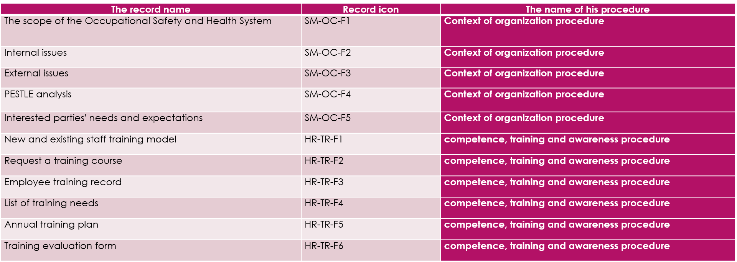
Records
Document stating result achieved or providing evidence of activities performed.

Slide 45
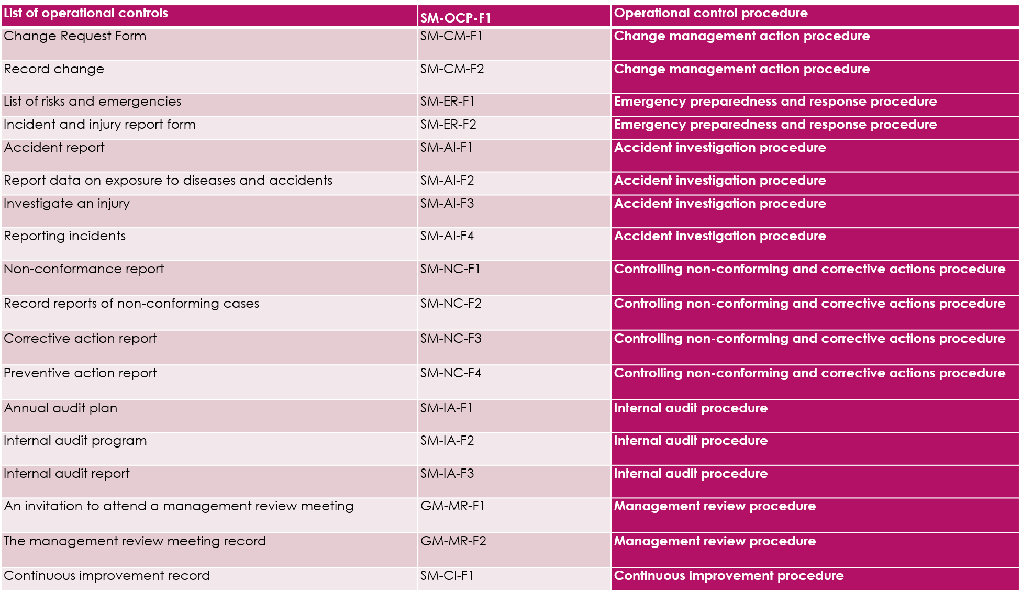

Slide 46

Checklist
The checklist used to evaluate the project against the requirements of ISO 45001.
This chick list will help the factory in:
Evaluate the current system against the requirements to assist you in planning your implementation project.
Identify areas where you are not in compliance with the standard
Evaluate the prerequisite programs.

Slide 47
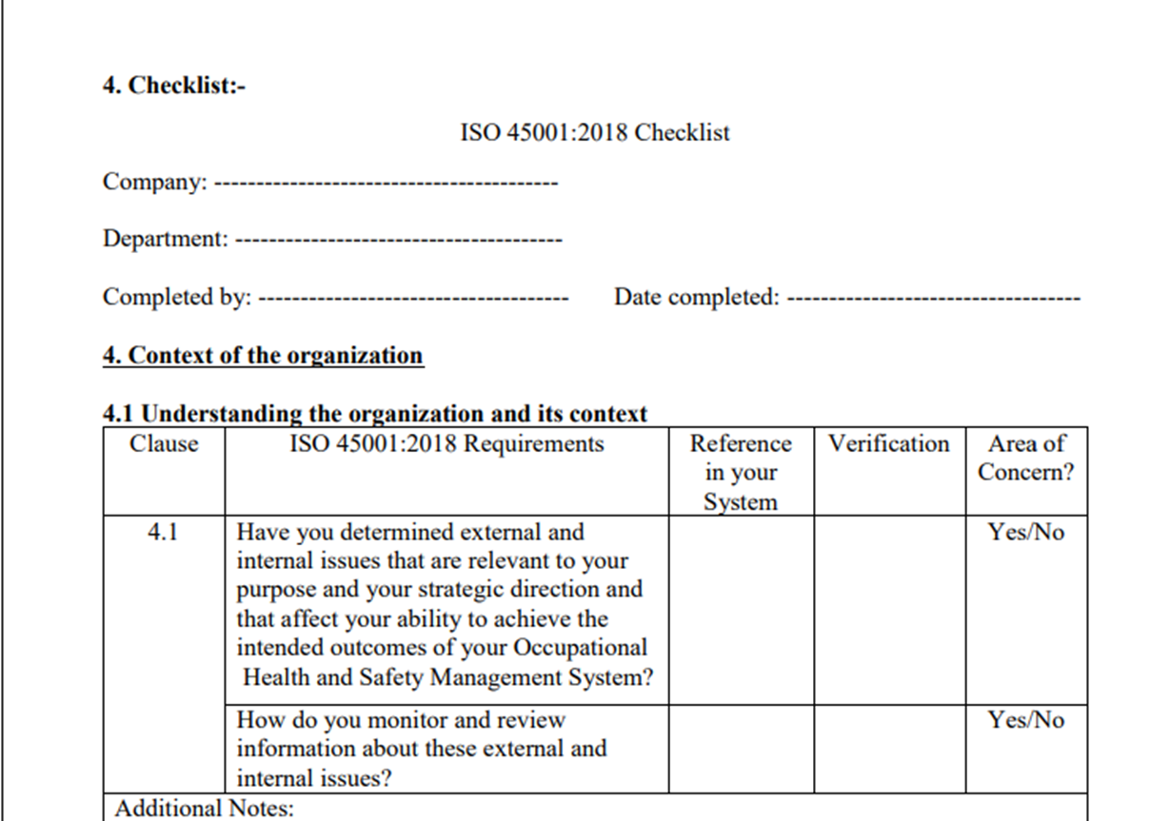

Slide 48
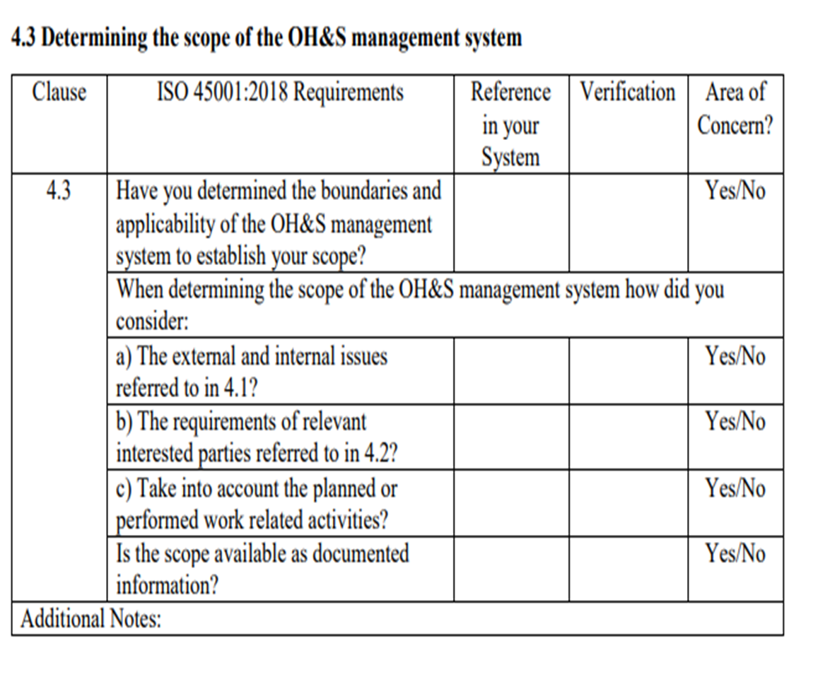

Slide 49
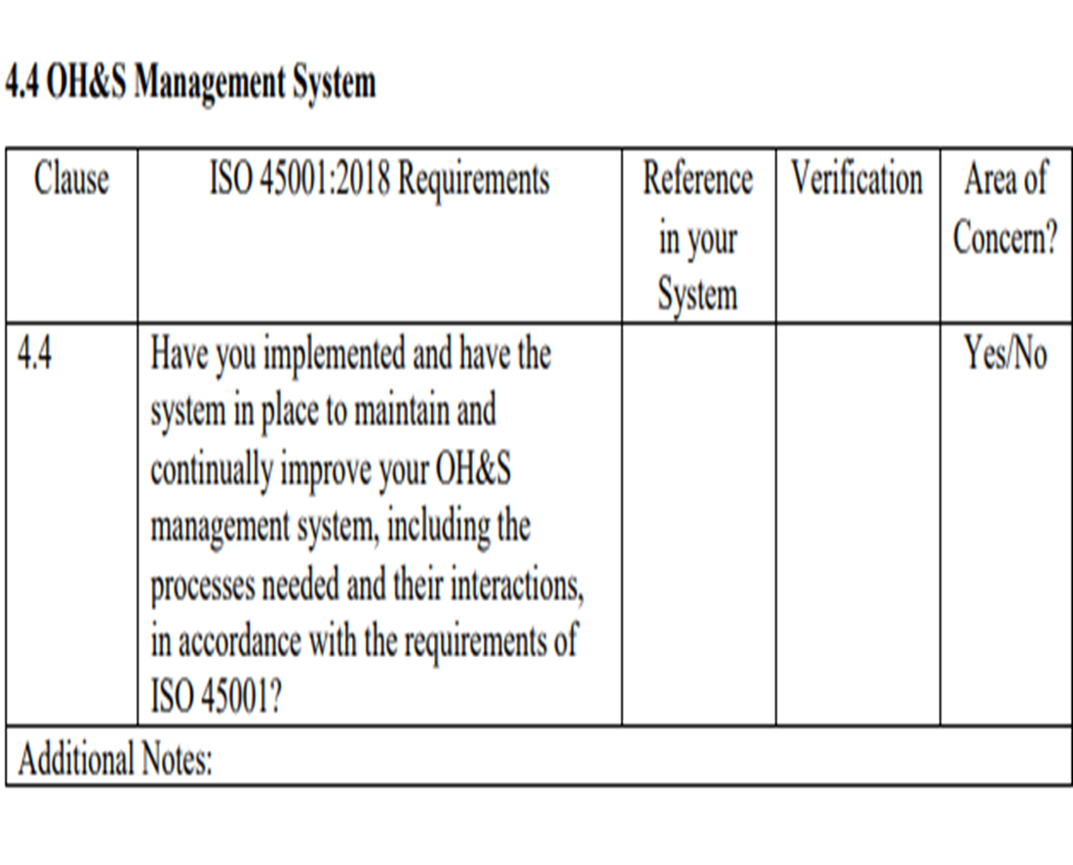

Slide 50
Discussion
The international standard ISO 45001 will undoubtedly facilitate the development of appropriate working conditions. Therefore, it has been adopted in the National Carton Industry Company in order to have an integrated safety system in the factory.
The great similarities can be seen between OHSAS 18001 and ISO 45001 because it a basis for formulating the ISO standard .

Slide 51
The purpose of our project to implement ISO 45001 is:
Improving performance in an organized way
Implementing a system to manage risks and opportunities.
protecting your employees and contractors.
Improving productivity by reducing injuries in the workplace.
The problem we want to solve is the dangerous work environment in the factory and reduce the
number of injuries inside it, as well as the problem of the lack of a clear and integrated system to
follow up to take the necessary precautions to avoid injuries.

Slide 52
Cont.
We have in our work in this factory the application of an integrated safety system for workers in this factory to reduce injuries and accidents.
The study results are an important business tool for every company, regardless of its size and scope of activity, interested in implementing or updating its OSH management system using the standard ISO 45001.

Slide 53

Recommendation
The company’s management must have an obligation to make the ISO 45001 Occupational Safety and Health System easier to implement.
The worker must adhere to the procedures and rules of public safety, implement the tasks entrusted to him accurately, and adhere to the uniform.
All workers and employees must have the appropriate training and skills that will enable them to implement the Occupational Safety and Health System (ISO 45001).

Slide 54

Conclusion
1- The ISO 45001 was developed for the National Carton Industry Company.
2- The system has been developed that includes the aspects of the system, and the procedures of ISO 45001.
3- internal bodies must be fully trained in the field of occupational safety and health safety.
4- The results indicated that there are external bodies concerned with monitoring and inspection of industrial establishments
5- The main cause of accidents and injuries is due to unsafe working conditions and unsafe behavior of employees

Slide 55


